Slide 1
算法第六次练习
——C题题解
软件学院 22373340 詹佳博

Slide 2
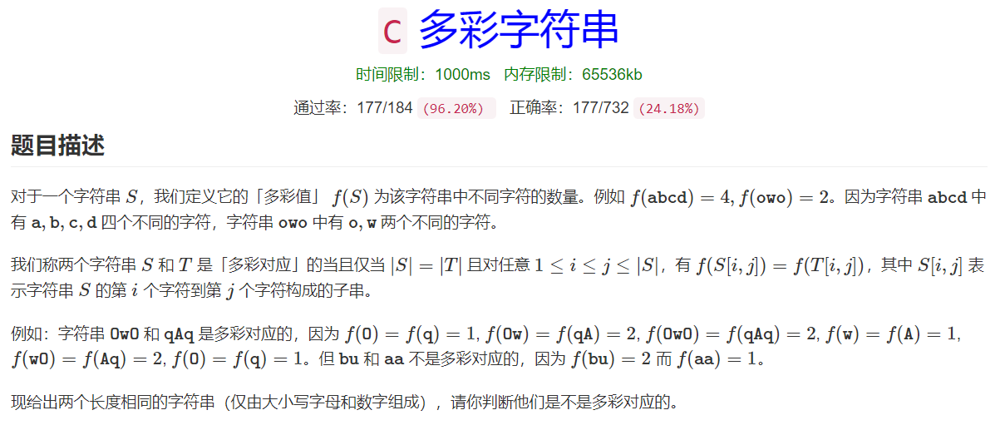
C6 字符串相关算法
C题：
简而言之，就是判断两个字符串是否“相似”。

Slide 3
C6 字符串相关算法
解题思路：
1.用数学归纳法，可得知上字符串的一个字符必恒对应下字符串的某一个字符，相应的下字符串某一个字符也相对应上字符串一个字符，用两个hash求解。
2.G题思路：用一个过渡字符串来判断上下字符串是否相等，而过渡字符串恒以输入字符串只要出现与前面不同的新字符情况，便以abc顺序哈希。

Slide 4
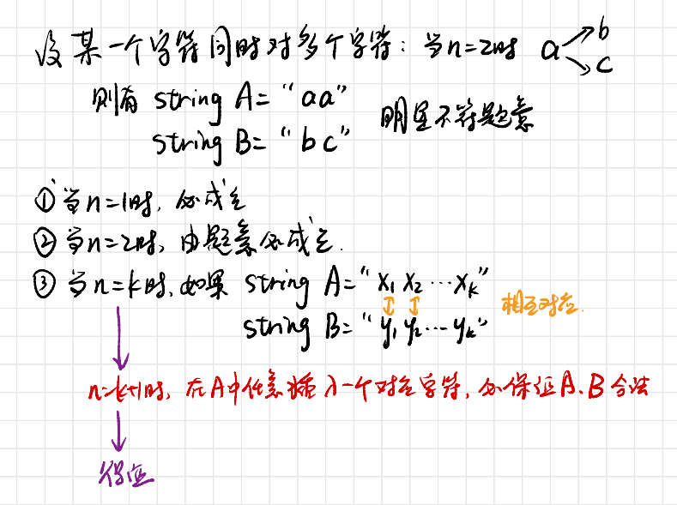
C6 字符串相关算法
思路1：
若仅有A对应B是不够的。如：
A=“aba”;
B=“xxx”。所以不合法。
所以需要两个hash记录。

Slide 5
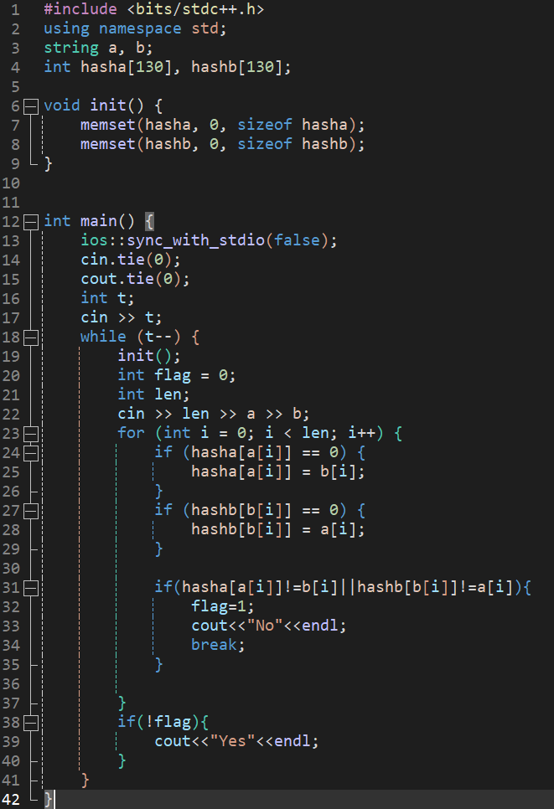
C6 字符串相关算法
双哈希
遇到新字符，哈希对应
遇到已有字符，哈希检查

Slide 6
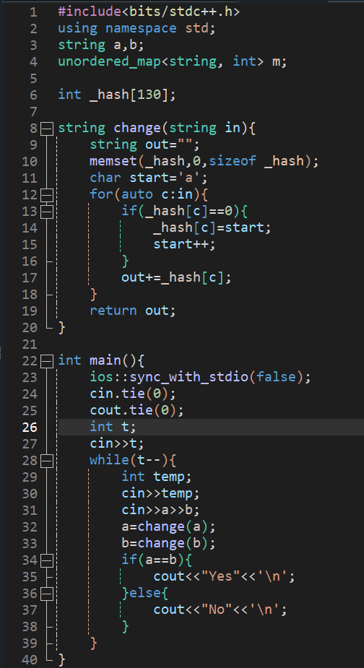
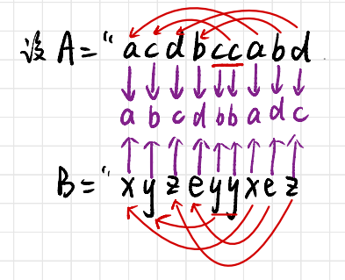
C6 字符串相关算法
hash的实现，用map也可（但会很慢，因为此题hash较简单，简单一一对应更迅速，如unordered_map达到700ms）
相当于紫色笔步骤，即按字典序初始化字符串
相当于初始化了输入字符串，使得有一个标准去进行对应，能少一个哈希，增快速度，思路也更为简单。
转换为“标准字符串”再进行比较。

